Slide 1

FlixGenAI
Curso de IA
Marrcos Jose Orjuela Murillo 2225506
Jeider Torres Martinez
2201431

Slide 2
Motivación del Proyecto
En la actualidad, las plataformas de contenido como Netflix, Amazon Prime, Video o Disney+ enfrentan el reto constante de ofrecer experiencias personalizadas a sus usuarios, adaptándose a sus gustos, preferencias y hábitos de visualización. Ante esta necesidad, surge el interés por desarrollar sistemas inteligentes que permitan mejorar la experiencia del usuario mediante recomendaciones precisas y relevantes.

Slide 3
Objetivo General
Desarrollar un sistema de recomendación de películas utilizando la técnica de filtrado colaborativo usuario-usuario, mediante el análisis de un dataset con información de interacciones, con el fin de generar recomendaciones personalizadas y mejorar la experiencia del usuario en plataformas de contenido digital.

Slide 4
Información del Dataset
Título: Nombre del contenido (películas o series).
Género: Clasificación por tipo (Comedia, Drama, etc.) y categorías sugeridas por Netflix.
Idioma: Idiomas disponibles.
Tipo: Serie o Película.
Puntaje: Valoración alternativa de calidad.
Disponibilidad por País: Regiones donde está disponible.
Duración: Tiempo aproximado de reproducción.
Director y Guionista: Créditos principales de producción.
Fecha de Estreno en Netflix: Fecha de publicación en la plataforma.
Productora: Casa de producción del contenido.
Enlaces: Acceso directo a Netflix, IMDb, tráiler y póster.
Resumen: Descripción breve del argumento.

Slide 5
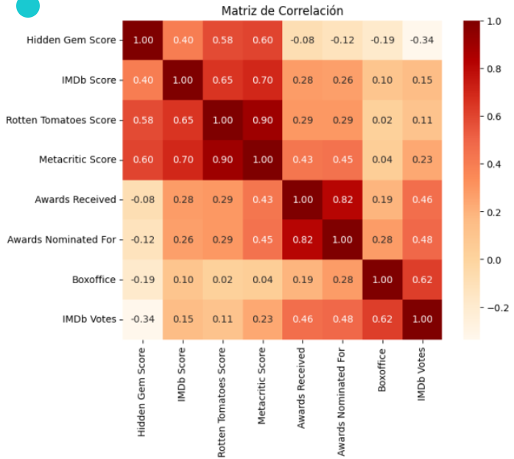
Estadisticas

Slide 6
Preprocesamiento
Fuente de datos: películas con atributos como presupuesto, género, duración, etc.
Eliminación de valores nulos y duplicados.
Codificación de variables categóricas (One-Hot Encoding, Label Encoding).
Normalización/Estandarización (si aplicaste alguna).
División del dataset: entrenamiento (70%) y prueba (30%).

Slide 7
Clasificación Supervisada
Modelos utilizados:
Regresión Logística
Árboles de Decisión
Random Forest
Gradient Boosting
Se entrenaron cuatro modelos supervisados con el objetivo de predecir si una película ganaría muchos premios. Cada modelo fue evaluado usando métricas estándar como Accuracy, Precision, Recall y F1-Score.Con un enfoque de clasificación binaria (Clase 0: pocos premios, Clase 1: muchos premios).

Slide 8
Resultados
Modelo | Accuracy | Precision | Recall | F1-Score
Regresión Logística | 0.8283 | 0.8439 | 0.8047 | 0.8238
Árbol de Decisión | 0.7773 | 0.7931 | 0.7488 | 0.7703
Random Forest | 0.8306 | 0.8550 | 0.7953 | 0.8241
Gradient Boosting | 0.8237 | 0.8840 | 0.7442 | 0.8081

Slide 9

Análisis de Resultados
Mejor Precisión: El modelo Gradient Boosting obtuvo la mayor precisión (0.8840), lo que indica que fue el más conservador al clasificar positivos, pero con menor recall (0.7442), lo cual sugiere más falsos negativos.
Mejor Recall: La Regresión Logística tuvo un recall más equilibrado (0.8047), lo que la hace adecuada si es importante detectar correctamente la mayor cantidad posible de positivos.
Mejor Balance General (F1-Score): El modelo Random Forest obtuvo el mejor F1-Score (0.8241), reflejando un equilibrio sólido entre precisión y recall.
Peor Desempeño Global: El Árbol de Decisión fue el más débil en todas las métricas, con un F1-Score de solo 0.7703, lo cual puede deberse a su tendencia al sobreajuste o falta de capacidad para capturar relaciones complejas.

Slide 10
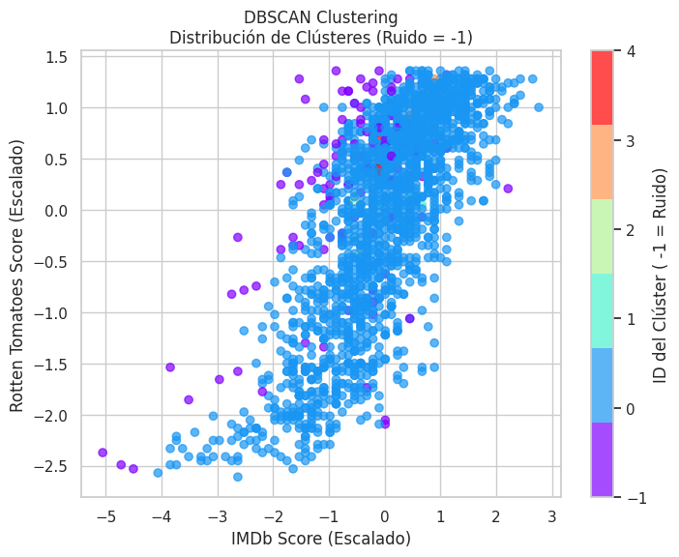
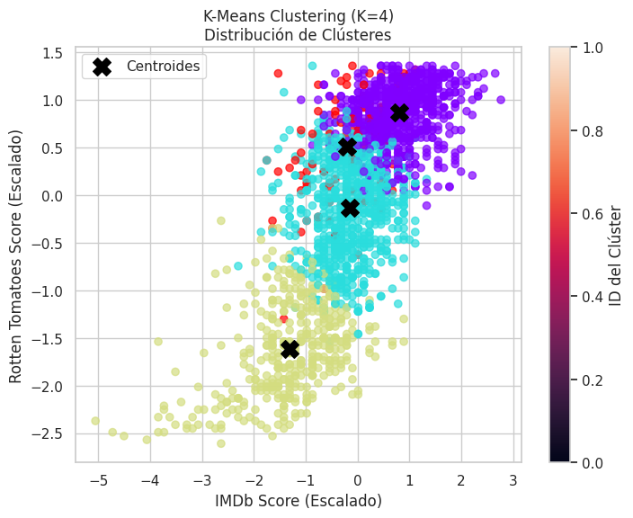
CLASIFICACION NO SUPERVISADA
Algoritmo | Agrupa por | Detecta Ruido | Necesita K
K-Means | Distancia | ❌ | ✅
DBSCAN | Densidad | ✅ | ❌

Slide 11
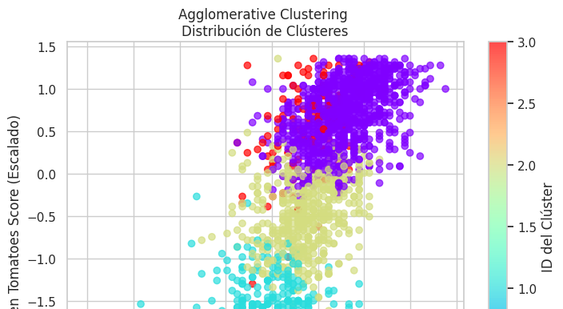
🎯 Películas con baja/buena crítica.
🎬 Posibles clásicos populares, películas
independientes o con críticas mixtas.
Agglomerative Clustering reveló estructuras ocultas en los datos, agrupando películas de forma lógica y coherente con sus características numéricas, sin necesidad de géneros ni etiquetas previas.

Slide 12
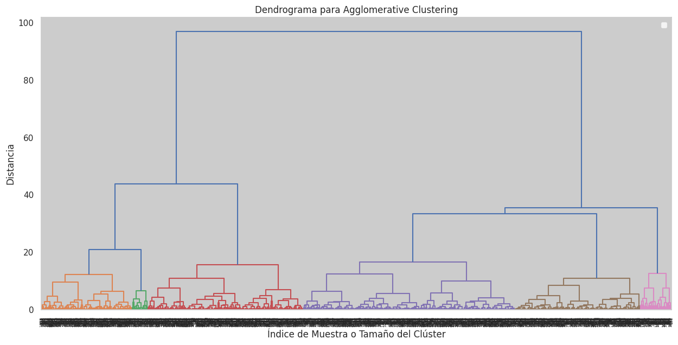
Cortes horizontales indican posibles agrupaciones (clústeres).
Cortar el dendrograma a una altura (ej. 20) nos da aproximadamente 4 clústeres, coherente con el análisis anterior.
Permite observar qué clústeres están más relacionados entre sí.

Slide 13




Análisis de Resultados
Random Forest: mejor equilibrio y exactitud.
Gradient Boosting: mayor precisión pero menor Recall.
Árboles de Decisión: rendimiento más bajo.
Regresión Logística: simple y competitivo.

Slide 14
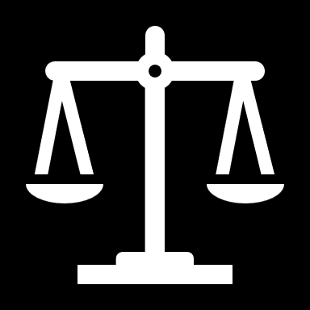
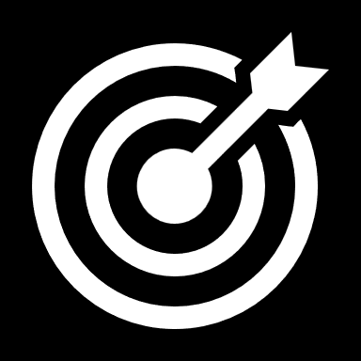
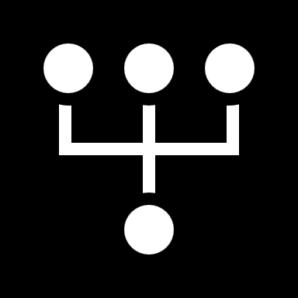
Conclusiones
Random Forest es el modelo más equilibrado y con mejor desempeño.
La elección del modelo ideal depende del objetivo del proyecto.
En un escenario real, podrías combinar modelos (ensemble) o ajustar hiperparámetros para mejorar resultados.

